Slide 1







THÂN MẾN CHÀO ĐÓN CẢ LỚP ĐẾN VỚI TIẾT HỌC HÔM NAY!

Slide 2

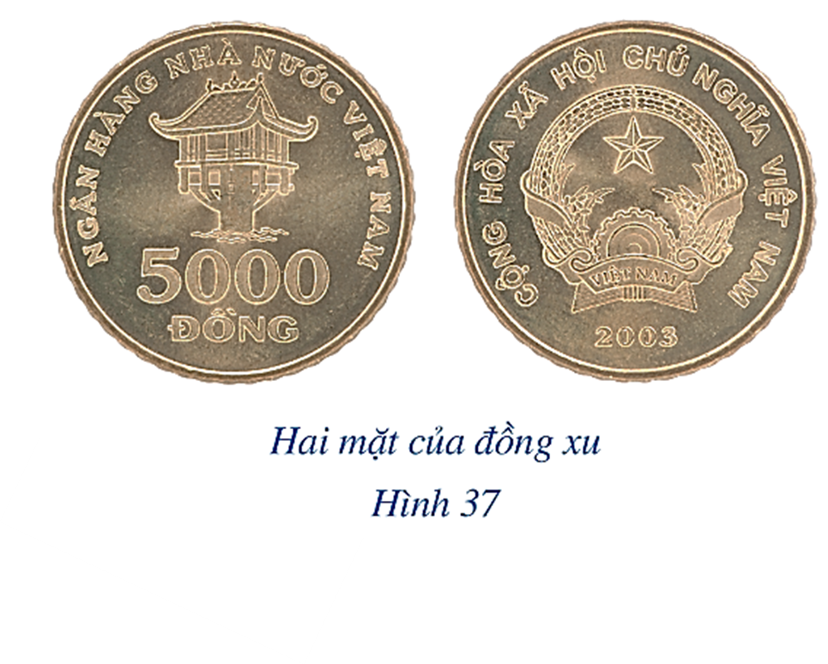

KHỞI ĐỘNG
Quan sát đồng xu ở Hình 37. Ta quy ước: mặt xuất hiện số 5 000 là mặt sấp hay mặt S; mặt xuất hiện Quốc huy Việt Nam là mặt ngửa hay mặt N.
Tung đồng xu 1 lần. Xét biến cố ngẫu nhiên “Mặt xuất hiện của đồng xu là mặt N”.
Làm thế nào để tính được xác suất của biến cố ngẫu nhiên nói trên?

Slide 3
CHƯƠNG VI. MỘT SỐ YẾU TỐ THỐNG KÊ VÀ XÁC SUẤT
BÀI 4. XÁC SUẤT CỦA BIẾN CỐ NGẪU NHIÊN TRONG MỘT SỐ TRÒ CHƠI ĐƠN GIẢN

Slide 4
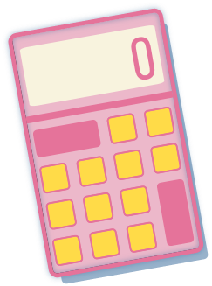
NỘI DUNG BÀI HỌC
I
Xác suất của biến cố trong trò chơi tung đồng xu
II
Xác suất của biến cố trong trò chơi vòng quay số
III
Xác suất của biến cố trong trò chơi chọn ngẫu nhiên một đối tượng từ một nhóm đối tượng

Slide 5

I. Xác suất của biến cố trong trò chơi tung đồng xu
HĐ1
Tung đồng xu 1 lần.
a) Viết tập hợp A gồm các kết quả có thể xảy ra đối với mặt xuất hiện của đồng xu.
b) Viết tập hợp gồm các kết quả có thể xảy ra đối với biến cố B: “Mặt xuất hiện của đồng xu là mặt N”. Mỗi phần tử của tập hợp đó gọi là một kết quả thuận lợi cho biến cố B.
c) Tìm tỉ số của số các kết quả thuận lợi cho biến cố B và số phần tử của tập hợp A.

Slide 6



Giải
a) Tập hợp các kết quả có thể xảy ra đối với mặt xuất hiện của đồng xu là $A = \{S; N\}.$
b) $B = \{N\}$
Có 1 kết quả thuận lợi cho biến cố $B$ là: mặt $N$.
c) Tỉ số của số các kết quả thuận lợi cho biến cố $B$ trên và số phần tử của tập hợp $A$ là: $\frac{1}{2}.$

Slide 7

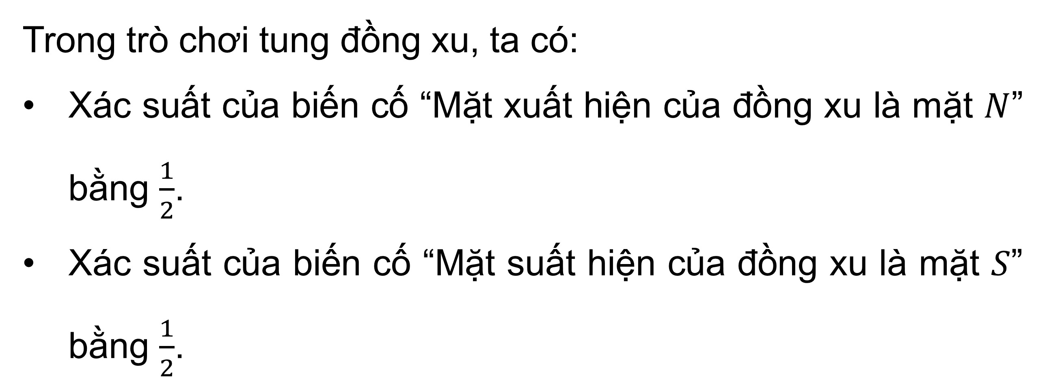
Ghi nhớ
Trong trò chơi tung đồng xu, ta có:
Xác suất của biến cố “Mặt xuất hiện của đồng xu là mặt $N$” bằng $\frac{1}{2}$.
Xác suất của biến cố “Mặt suất hiện của đồng xu là mặt $S$” bằng $\frac{1}{2}$.

Slide 8



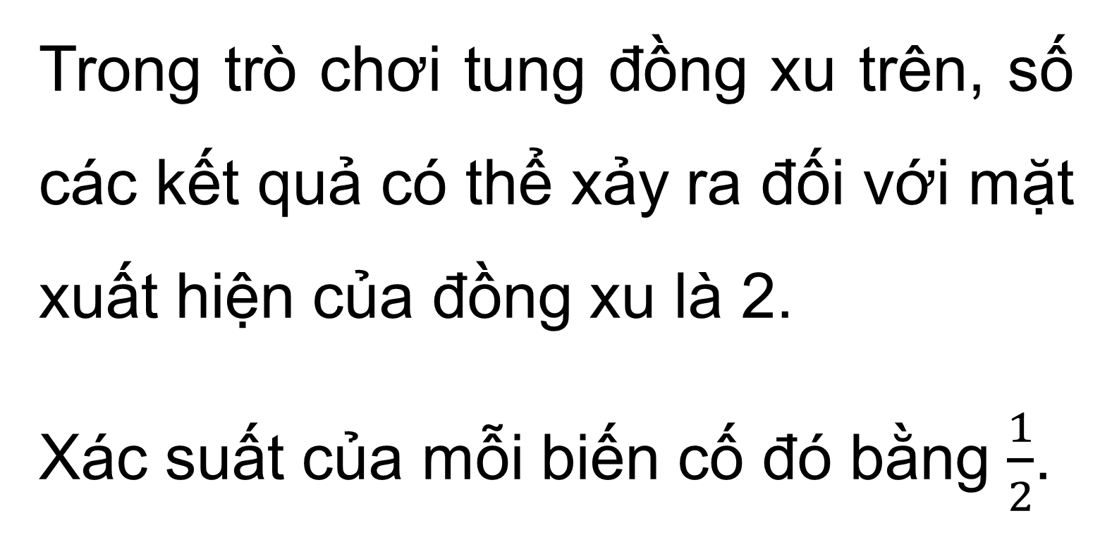
Chú ý
Trong trò chơi tung đồng xu trên, số các kết quả có thể xảy ra đối với mặt xuất hiện của đồng xu là 2.
Xác suất của mỗi biến cố đó bằng $\frac{1}{2}$.

Slide 9
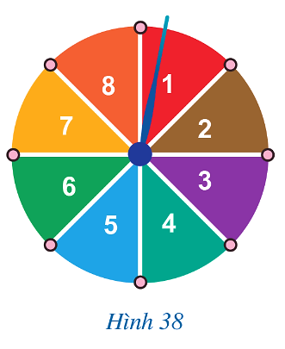

II. Xác suất của biến cố trong trò chơi vòng quay số
Hình 38 mô tả một đĩa tròn bằng bìa cứng được chia làm tám phần bằng nhau và ghi các số 1; 2; 3; 4; 5; 6; 7; 8, chiếc kim được gắn cố định vào trục quay ở tâm của đĩa. Quay đĩa tròn một lần.
HĐ2
a) Viết tập hợp C gồm các kết quả có thể xảy ra đối với số ghi ở hình quạt mà chiếc kim chỉ vào khi đĩa dừng lại.
b) Viết tập hợp gồm các kết quả có thể xảy ra đối với biến cố D: “Chiếc kim chỉ vào hình quạt ghi số lẻ”. Mỗi phần tử của tập hợp đó gọi là một kết quả thuận lợi cho biến cố D.
c) Tìm tỉ số của số các kết quả thuận lợi cho biến cố D và số phần tử của tập hợp C.

Slide 10

Giải:
a) Tập hợp các kết quả có thể xảy ra đối với số xuất hiện ghi trên hình quạt là $C = \{1; 2; 3;4;5;6;7;8\}.$
b) $D = \{1; 3; 5; 7\}.$
Có bốn kết quả thuận lợi cho biến cố là: $1, 3, 5, 7.$
c) Tỉ số cần của số các kết quả thuận lợi cho biến cố
$D$ và số phần tử của tập hợp $C$ là:
$$\frac{4}{8}=\frac{1}{2}$$

Slide 11

Lưu ý
Trong trò chơi quay số đã nêu, tỉ số giữa số các kết quả thuận lợi cho biến cố “Chiếc kim chỉ vào hình quạt ghi số lẻ” và số các kết quả có thể xảy ra đối với số ghi ở hình quạt mà chiếc kim chỉ vào là $\frac{4}{8}=\frac{1}{2}$. Tỉ số này gọi là xác suất của biến cố nói trên.

Slide 12
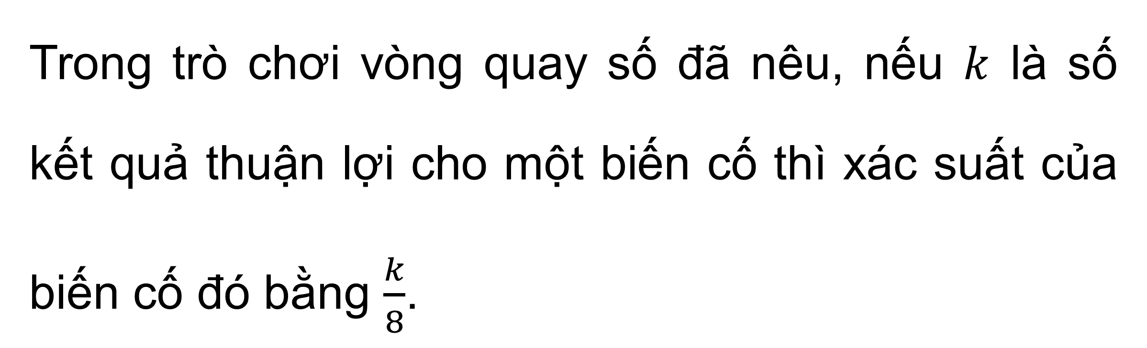
Ghi nhớ
Trong trò chơi vòng quay số đã nêu, nếu $k$ là số kết quả thuận lợi cho một biến cố thì xác suất của biến cố đó bằng $\frac{k}{8}$.

Slide 13

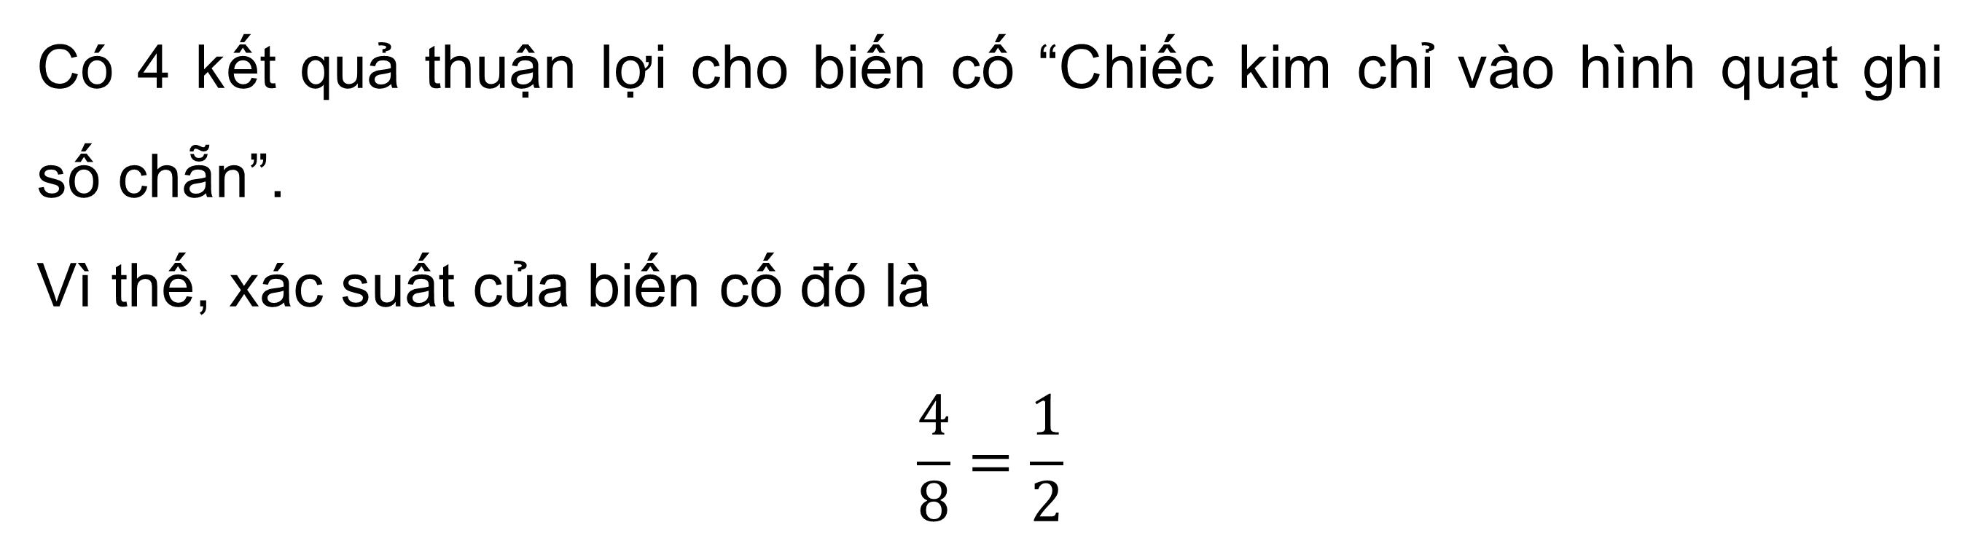
Trong trò chơi vòng quay số ở Hoạt động 2, tính xác suất của biến cố “Chiếc kim chỉ vào hình quạt ghi số chẵn”.
Ví dụ 1
Giải:
Có 4 kết quả thuận lợi cho biến cố “Chiếc kim chỉ vào hình quạt ghi số chẵn”.
Vì thế, xác suất của biến cố đó là
$$\frac{4}{8}=\frac{1}{2}$$

Slide 14


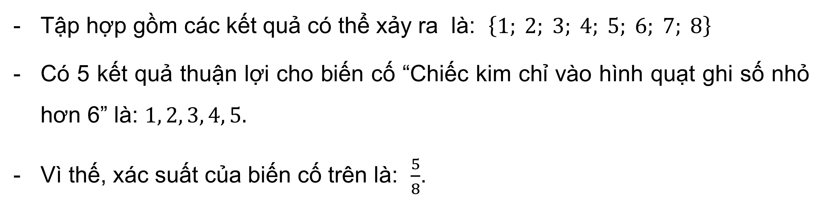
LUYỆN TẬP 1
Trong trò chơi vòng quay số ở Hoạt động 2, tính xác suất của biến cố “Chiếc kim chỉ vào hình quạt ghi số nhỏ hơn 6”.
Giải:
Tập hợp gồm các kết quả có thể xảy ra là: $\left\{1; 2; 3; 4; 5; 6; 7; 8\right\}$
Có 5 kết quả thuận lợi cho biến cố “Chiếc kim chỉ vào hình quạt ghi số nhỏ hơn 6” là: $1, 2, 3, 4, 5.$
Vì thế, xác suất của biến cố trên là: $\frac{5}{8}$.

Slide 15


III. Xác suất của biến cố trong trò chơi chọn ngẫu nhiên một đối tượng từ một nhóm đối tượng
Một hộp có 10 viên bi với kích thước và khối lượng như nhau. Bạn Ngân viết lên các viên bi đó tên 4 loài thực vật là: Lúa, Ngô, Hoa hồng, Hoa hướng dương và tên 6 loài động vật là: Trâu, Bò, Voi, Hổ, Báo, Sư tử; hai viên bi khác nhau thì viết hai tên khác nhau.
Lấy ngẫu nhiên một viên bi trong hộp.
a) Viết tập hợp $E$ gồm các kết quả có thể xảy ra đối với tên sinh vật được viết trên viên bi lấy ra.
b) Viết tập hợp gồm các kết quả có thể xảy ra đối với biến cố $G$: “Trên viên bi lấy ra viết tên một loài động vật”. Mỗi phần tử của tập hợp đó gọi là một kết quả thuận lợi cho biến cố $G$.
c) Tìm tỉ số của số các kết quả thuận lợi cho biến cố $G$ và số phần tử của tập hợp $E$.
HĐ3

Slide 16


Giải
a) Tập hợp các kết quả có thể xảy ra đối với số xuất hiện ghi trên viên bi là :
$E =$ $\{$Lúa, Ngô, Hoa Hồng, Hoa Hướng Dương, Trâu, Bò, Voi, Hổ, Báo, Sư tử$\}$.
b) $G$ có sáu kết quả thuận lợi cho biến cố là: Trâu, Bò, Voi, Hổ, Báo, Sư tử.
c) Tỉ số cần của số các kết quả thuận lợi cho biến cố $G$ và số phần tử của tập hợp $E$là:
$$\frac{6}{10}=\frac{3}{5}=0,6$$

Slide 17
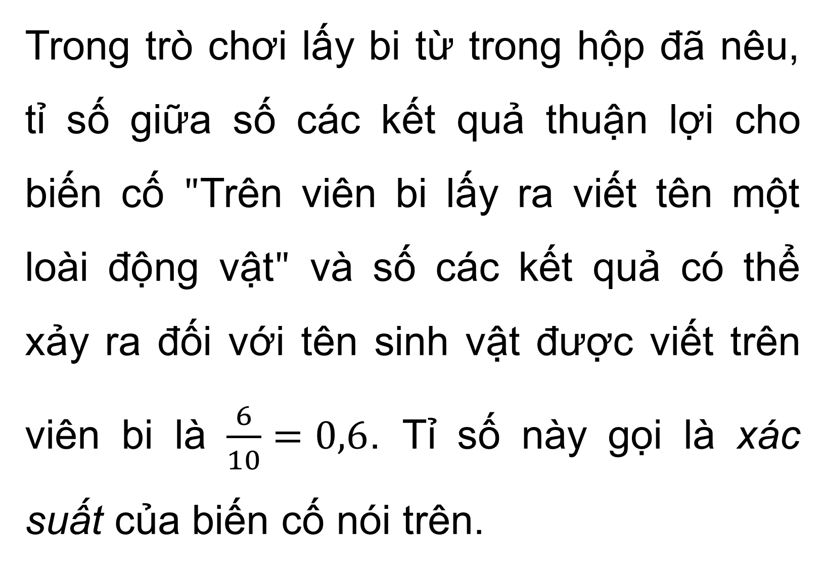
Lưu ý
Trong trò chơi lấy bi từ trong hộp đã nêu, tỉ số giữa số các kết quả thuận lợi cho biến cố $"$Trên viên bi lấy ra viết tên một loài động vật$"$ và số các kết quả có thể xảy ra đối với tên sinh vật được viết trên viên bi là $\frac{6}{10}=0,6$. Tỉ số này gọi là xác suất của biến cố nói trên.

Slide 18
Ghi nhớ
Trong trò chơi chọn ngẫu nhiên một đối tượng từ một nhóm đối tượng, xác suất của một biến cố bằng tỉ số của số kết quả thuận lợi cho biến cố và số các kết quả có thể xảy ra đối với đối tượng được chọn ra.

Slide 19

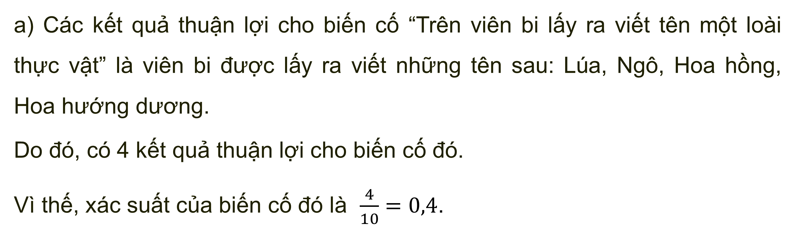
Trong trò chơi lấy bi ở Hoạt động 3, tính xác suất của biến cố:
a) “Trên viên bi lấy ra viết tên một loài thực vật”;
b) “Trên viên bi lấy ra viết tên một loài động vật ăn thịt”.
Ví dụ 2
Giải:
a) Các kết quả thuận lợi cho biến cố “Trên viên bi lấy ra viết tên một loài thực vật” là viên bi được lấy ra viết những tên sau: Lúa, Ngô, Hoa hồng, Hoa hướng dương.
Do đó, có 4 kết quả thuận lợi cho biến cố đó.
Vì thế, xác suất của biến cố đó là $\frac{4}{10}=0,4$.

Slide 20
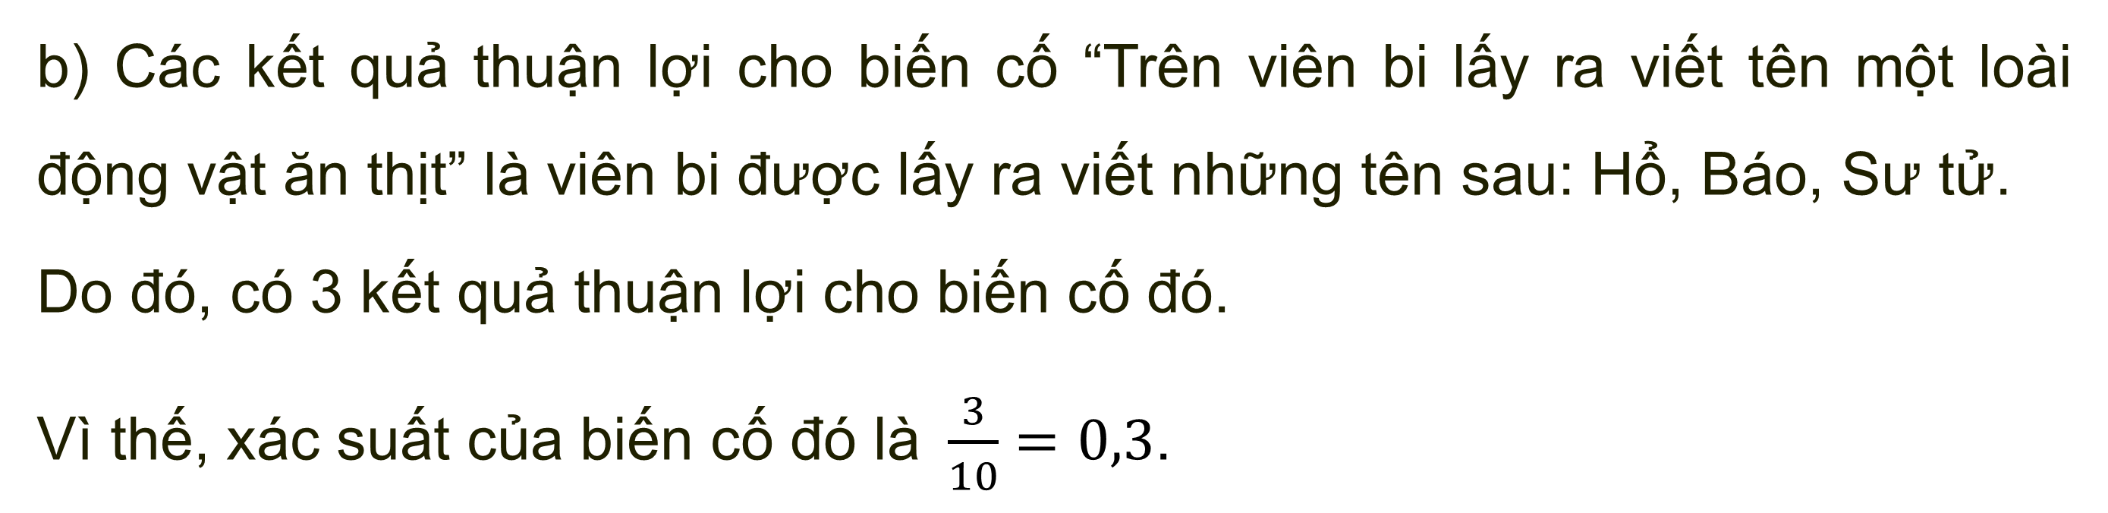
Trong trò chơi lấy bi ở Hoạt động 3, tính xác suất của biến cố:
a) “Trên viên bi lấy ra viết tên một loài thực vật”;
b) “Trên viên bi lấy ra viết tên một loài động vật ăn thịt”.
Ví dụ 2
Giải:
b) Các kết quả thuận lợi cho biến cố “Trên viên bi lấy ra viết tên một loài động vật ăn thịt” là viên bi được lấy ra viết những tên sau: Hổ, Báo, Sư tử.
Do đó, có 3 kết quả thuận lợi cho biến cố đó.
Vì thế, xác suất của biến cố đó là $\frac{3}{10}=0,3$.

Slide 21


Ví dụ 3
Một đội thanh niên tình nguyện gồm 25 thành viên đến từ các tỉnh/thành phố: Hà Nội, Hải Dương, Hải Phòng, Hà Nam, Nam Định, Ninh Bình, Đắk Lắk, Lâm Đồng, Phú Yên, Khánh Hoà, Bình Dương, Tây Ninh, Long An, Tiền Giang, Vĩnh Long, Bến Tre, Đồng Tháp, Trà Vinh, An Giang, Cần Thơ, Hậu Giang, Bạc Liêu, Sóc Trăng, Kiên Giang và Cà Mau; mỗi tỉnh/thành phố chỉ có đúng một thành viên trong đội. Chọn ra ngẫu nhiên một thành viên của đội thanh niên đó. Tính xác suất của mỗi biến cố sau:
a) “Thành viên được chọn ra đến từ vùng Đồng bằng sông Hồng”;
b) “Thành viên được chọn ra đến từ vùng Đồng bằng sông Cửu Long”.

Slide 22

Giải:
Vì đội thanh niên tình nguyện gồm 25 thành viên nên số các kết quả có thể xảy ra đối với thành viên được chọn ra từ đội thanh niên đó là 25.
a) Các kết quả thuận lợi cho biến cố “Thành viên được chọn ra đến từ vùng Đồng bằng sông Hồng” là thành viên được chọn ra lần lượt đến từ các tỉnh/thành phố: Hà Nội, Hải Dương, Hải Phòng, Hà Nam, Nam Định, Ninh Bình.
Do đó có 6 kết quả thuận lợi cho biến cố đó.
Vì thế, xác suất của biến cố đó là $\frac{6}{25}.$

Slide 23

Giải:
b) Các kết quả thuận lợi cho biến cố “Thành viên được chọn ra đến từ vùng Đồng bằng sông Cửu Long” là thành viên được chọn ra lần lượt đến từ các tỉnh/thành phố: Long An, Tiền Giang, Vĩnh Long, Bến Tre, Đồng Tháp, Trà Vinh, An Giang, Cần Thơ, Hậu Giang, Bạc Liêu, Sóc Trăng, Kiên Giang, Cà Mau.
Do đó có 13 kết quả thuận lợi cho biến cố đó.
Vì thế, xác suất của biến cố đó là $\frac{13}{25}.$

Slide 24

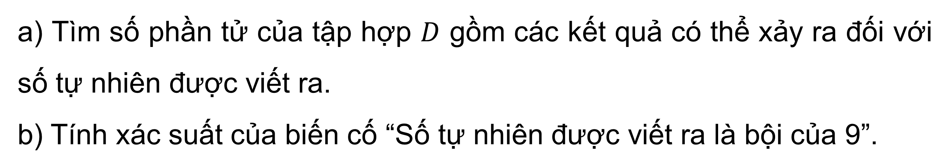
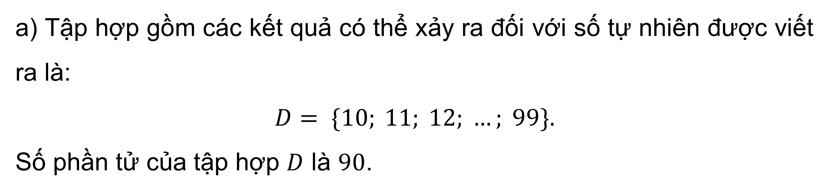
Ví dụ 4
Viết ngẫu nhiên một số tự nhiên có hai chữ số.
a) Tìm số phần tử của tập hợp $D$ gồm các kết quả có thể xảy ra đối với số tự nhiên được viết ra.
b) Tính xác suất của biến cố “Số tự nhiên được viết ra là bội của 9”.
Giải
a) Tập hợp gồm các kết quả có thể xảy ra đối với số tự nhiên được viết ra là:
$$D= \{10; 11; 12; …; 99\}.$$
Số phần tử của tập hợp $D$ là $90$.

Slide 25
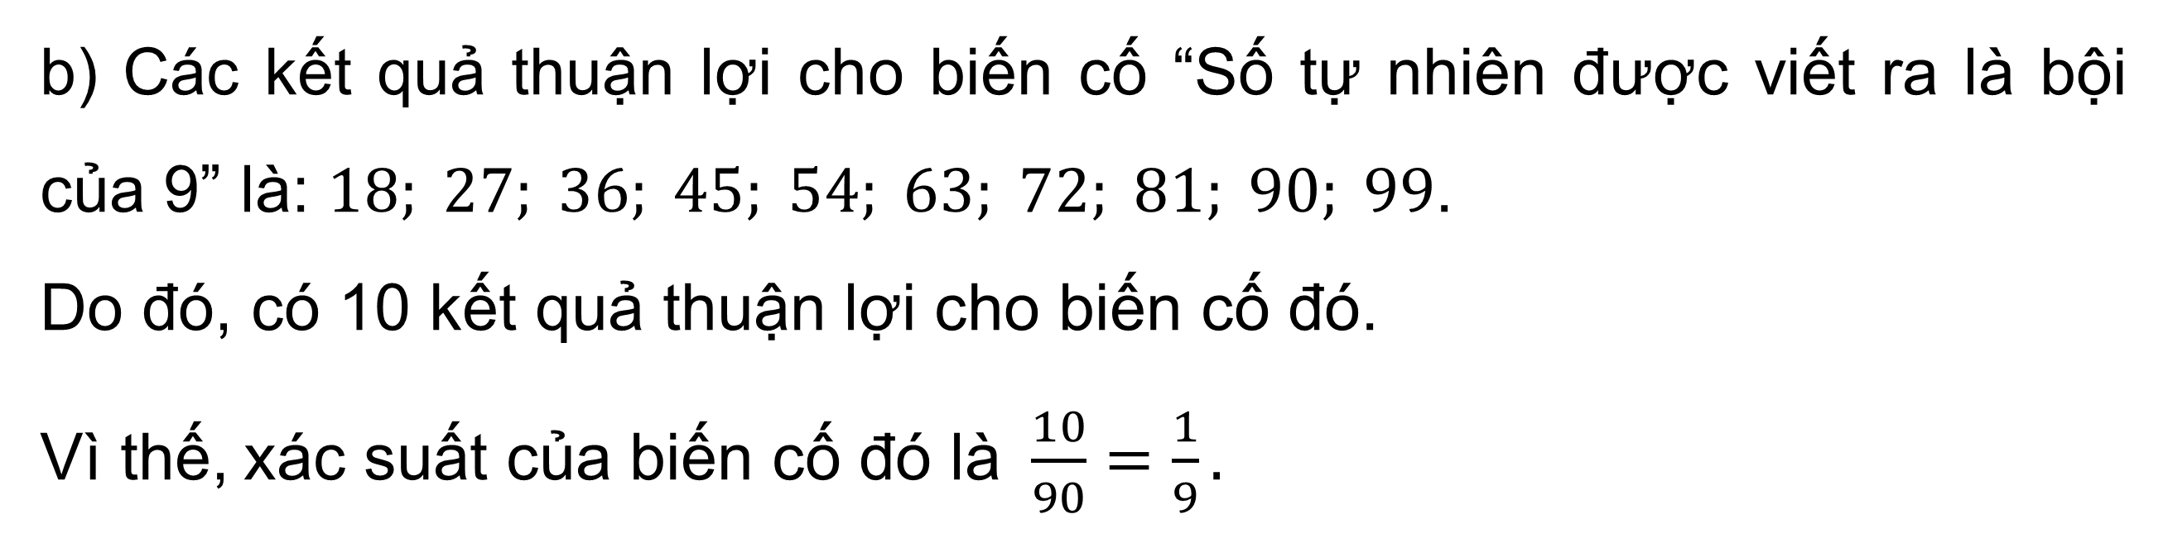
Ví dụ 4
Viết ngẫu nhiên một số tự nhiên có hai chữ số.
a) Tìm số phần tử của tập hợp $D$ gồm các kết quả có thể xảy ra đối với số tự nhiên được viết ra.
b) Tính xác suất của biến cố “Số tự nhiên được viết ra là bội của 9”.
Giải
b) Các kết quả thuận lợi cho biến cố “Số tự nhiên được viết ra là bội của 9” là: $18; 27; 36; 45; 54; 63; 72; 81; 90; 99$.
Do đó, có 10 kết quả thuận lợi cho biến cố đó.
Vì thế, xác suất của biến cố đó là $\frac{10}{90}=\frac{1}{9}.$

Slide 26
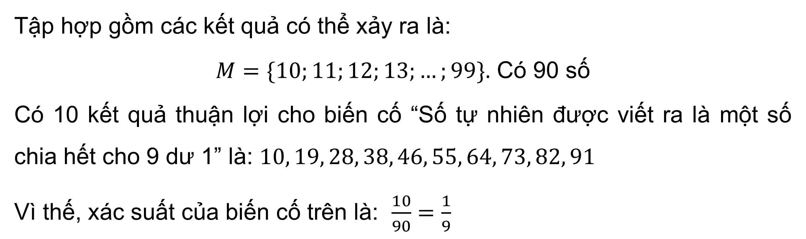
LUYỆN TẬP 2
Viết ngẫu nhiên một số tự nhiên có hai chữ số. Tính xác suất của biến cố “Số tự nhiên được viết ra là số chia cho 9 dư 1”.
Giải:
Tập hợp gồm các kết quả có thể xảy ra là:
$M=\{10;11;12;13;…;99\}.$ Có 90 số
Có 10 kết quả thuận lợi cho biến cố “Số tự nhiên được viết ra là một số chia hết cho 9 dư 1” là: $10, 19, 28, 38, 46, 55, 64, 73, 82, 91$
Vì thế, xác suất của biến cố trên là: $\frac{10}{90}=\frac{1}{9}$

Slide 27







LUYỆN TẬP
Câu 1. Một hộp đựng 10 viên bi, trong đó có 5 viên bi đỏ và 5 viên bi xanh. Bạn Lan lấy ngẫu nhiên 1 viên bi từ hộp. Xác suất để bạn Lan lấy được viên bi đỏ là ?
$$A. \frac{1}{5}$$
$$B. \frac{1}{2}$$
$$C. \frac{2}{5}$$
$$D. \frac{3}{5}$$
Notes:
Chọn đáp án bằng cách kích trực tiếp vào ô

Slide 28




LUYỆN TẬP
Câu 2. Gieo ngẫu nhiên một con xúc xắc cân đối và đồng chất. Xác suất để xuất hiện mặt có số chấm là số lẻ là ?
$$A. \frac{1}{2}$$
$$B. \frac{1}{4}$$
$$C. \frac{1}{6}$$
$$D. \frac{1}{3}$$

Slide 29




LUYỆN TẬP
Câu 3. Một hộp có 10 lá thăm có kích thước giống nhau và được đánh số từ 1 đến 10. Lấy ngẫu nhiên 1 lá thăm từ hộp. Tính xác suất của biến cố “Lấy được là thăm ghi số 9”
$A. 0$
$$B. \frac{9}{10}$$
$$C. \frac{1}{10}$$
$$D. 1$$

Slide 30




LUYỆN TẬP
Câu 4. Chọn ngẫu nhiên một số trong bốn số 11, 12, 13, 14. Tính xác suất để chọn được số chia hết cho 6.
$$A. \frac{1}{2}$$
$$B. \frac{1}{3}$$
$$C. \frac{1}{5}$$
$$D. \frac{1}{4}$$

Slide 31




LUYỆN TẬP
Câu 5. Gieo một con xúc xắc 6 mặt cân đối. Tính xác suất của biến cố “Gieo được mặt có số chấm nhiều hơn 6”.
$$A. 0$$
$$B. 0,2$$
$$C. 0,4$$
$$D. 1$$

Slide 32

Bài 1 (SGK-tr.30) Một hộp có 52 chiếc thẻ cùng loại, mỗi thẻ được ghi một trong các số 1, 2, 3, ..., 52; hai thẻ khác nhau thì ghi hai số khác nhau.
Rút ngẫu nhiên một thẻ trong hộp. Tính xác suất của mỗi biến cố sau:
a) “Số xuất hiện trên thẻ được rút ra là số có chữ số hàng đơn vị bằng 5”;
b) “Số xuất hiện trên thẻ được rút ra là số có hai chữ số”;
c) “Số xuất hiện trên thẻ được rút ra là số có hai chữ số với tích các chữ số bằng 6”.

Slide 33

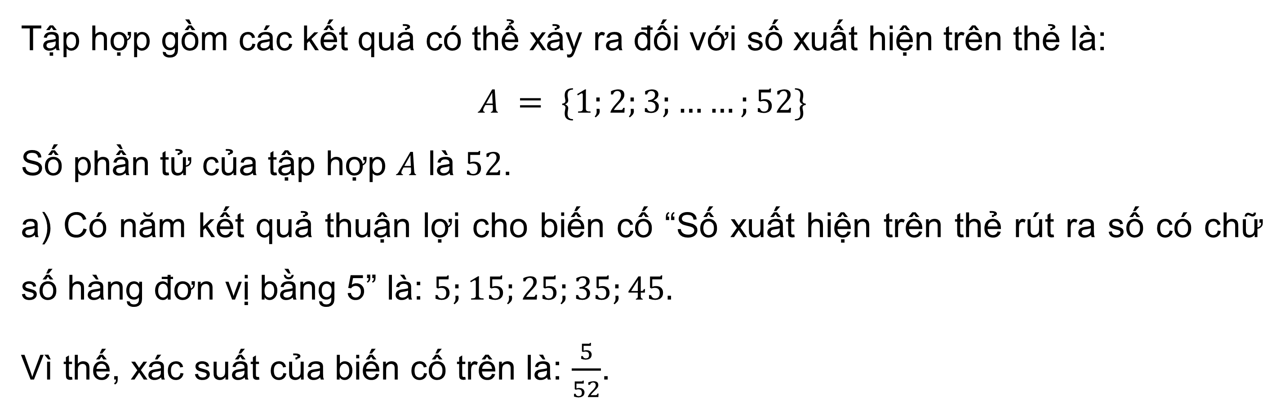
Giải
Tập hợp gồm các kết quả có thể xảy ra đối với số xuất hiện trên thẻ là:
$$A = \{1;2;3;……;52\}$$
Số phần tử của tập hợp $A$ là $52$.
a) Có năm kết quả thuận lợi cho biến cố “Số xuất hiện trên thẻ rút ra số có chữ số hàng đơn vị bằng 5” là: $5;15;25;35;45.$
Vì thế, xác suất của biến cố trên là: $\frac{5}{52}$.

Slide 34

Giải
b) Có 43 kết quả thuận lợi cho biến cố “Số trên thẻ rút ra là số có hai chữ số” là:
$10;11;12;….;52$
Vì thế, xác suất của biến cố trên là: $\frac{43}{52}$
c) Có 3 kết quả thuận lợi cho biến cố “Số trên thẻ rút ra là số có hai chữ số với tích các chữ số bằng 6” là: $23;32;16.$
Vì thế, xác suất của biến cố trên là: $\frac{3}{52}$

Slide 35

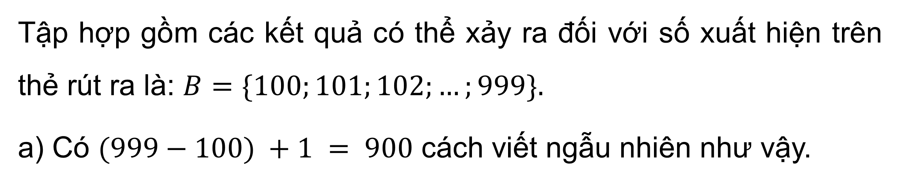
Bài 2 (SGK-tr.30) Viết ngẫu nhiên một số tự nhiên có ba chữ số.
a) Có bao nhiêu cách viết ngẫu nhiên một số tự nhiên như vậy?
b) Tính xác suất của mỗi biến cố sau:
“Số tự nhiên được viết ra là lập phương của một số tự nhiên”;
“Số tự nhiên được viết ra là số chia hết cho 10”.
Giải
Tập hợp gồm các kết quả có thể xảy ra đối với số xuất hiện trên thẻ rút ra là: $B=\{100;101;102;…;999\}.$
a) Có $(999−100) +1 = 900$ cách viết ngẫu nhiên như vậy.

Slide 36

Giải
b) Có năm kết quả thuận lợi cho biến cố “Số tự nhiên được viết ra là lập phương của một số tự nhiên” là: $125; 216; 343; 512; 729$
Vì thế, xác suất của biến cố trên là: $\frac{5}{900}=\frac{1}{180}$
Có $90$ kết quả thuận lợi cho biến cố “Số tự nhiên được viết ra là số chia hết cho 10” là: $100, 110, 120,130,140,…990.$
Vì thế, xác suất của biến cố trên là: $\frac{90}{900}=\frac{1}{10}$

Slide 37


VẬN DỤNG
Bài 3 (SGK-tr.30) Sau khi tìm hiểu các tài liệu, bạn Trung lựa chọn 10 biển đẹp của các châu lục trên thế giới: Hạ Long (thuộc nước Việt Nam); Phuket (thuộc nước Thái Lan); Marasusa Tropea (thuộc nước Italia); Cala Macarella (thuộc nước
Tây Ban Nha); Ifaty (thuộc nước Madagascar); Lamu (thuộc nước Kenya); Ipanema (thuộc nước Brazil); Cancun (thuộc nước Mexico); Bondi (thuộc nước Australia); Scotia (thuộc châu Nam cực). Chọn ngẫu nhiên một biển trong 10 biển đó.

Slide 38

VẬN DỤNG
a) Gọi $E$ là tập hợp gồm các kết quả có thể xảy ra đối với biển được chọn. Tính số phần tử của tập hợp $E$.
b) Tính xác suất của mỗi biến cố sau:
“Biển được chọn thuộc châu Âu”;
“Biển được chọn thuộc châu Á”;
“Biển được chọn thuộc châu Phi”;
“Biển được chọn thuộc châu Úc”;
“Biển được chọn thuộc châu Nam cực”;
“Biển được chọn thuộc châu Mỹ”.

Slide 39

Giải
a) Tập hợp $E$ gồm các kết quả có thể xảy ra là: $E =${Hạ long, Phuket, Marasusa Tropea, Cala Macarella, Ifty, Lamu, Ipanema, Cancun, Bondi, Scotia}
Số phần tử của $E$ là $10$.
b)
Các kết quả thuận lợi cho biến cố "Biển được chọn thuộc châu Âu" là Marasusa Tropea; Cala Macarella. Có 2 kết quả thuận lợi cho biến cố đó.
Vậy xác suất của biến cố đó là $\frac{2}{10}=\frac{1}{5}.$
Các kết quả thuận lợi cho biến cố "Biển được chọn thuộc châu Á" là Hạ Long; Phuket. Có 2 kết quả thuận lợi cho biến cố đó.
Vậy xác suất của biến cố đó là $\frac{2}{10}=\frac{1}{5}.$

Slide 40

Các kết quả thuận lợi cho biến cố "Biển được chọn thuộc châu Phi" là Ifaty; Lamu. Có 2 kết quả thuận lợi cho biến cố đó.
Vậy xác suất của biến cố đó là $\frac{2}{10}=\frac{1}{5}.$
Các kết quả thuận lợi cho biến cố "Biển được chọn thuộc châu Úc" là Bondi. Có 1 kết quả thuận lợi cho biến cố đó.
Vậy xác suất của biến cố đó là $\frac{1}{10}$
Các kết quả thuận lợi cho biến cố "Biển được chọn thuộc châu Nam Cực" là Scotia. Có 1 kết quả thuận lợi cho biến cố đó.
Vậy xác suất của biến cố đó là $\frac{1}{10}.$
Các kết quả thuận lợi cho biến cố "Biển được chọn thuộc châu Mỹ" là Ipanema; Cancun. Có 2 kết quả thuận lợi cho biến cố đó.
Vậy xác suất của biến cố đó là $\frac{2}{10}=\frac{1}{5}.$

Slide 41
HƯỚNG DẪN VỀ NHÀ
02
Hoàn thành các
bài tập trong SBT
03
01
Xem trước Bài 5. Xác suất thực nghiệm của một biến cố trong một số trò chơi đơn giản
Ôn lại các kiến thức đã học

Slide 42
CẢM ƠN SỰ CHÚ Ý
THEO DÕI CỦA CÁC EM!

